Slide 1
Inovasi Dalam Kerangka Peningkatan Pelayanan Publik
Ir. DEDDY S. BRATAKUSUMAH, BE, MURP, MSc, PhD
email: deddys@bappenas.go.id
JAKARTA | JANUARI 2018

Slide 2
Apa itu Governance?
Interaksi antara Pemerintah, Dunia Usaha Swasta, dan Masyarakat yang bersendikan transparansi, akuntabilitas, partisipatif, dan sendi lainnya
Apabila sendi-sendi tersebut dipenuhi, maka Governance akan Good.
Tenaga Kerja
Kontrol
Kontrol
Dunia Usaha Swasta
Pemerintah
Masyarakat
Nilai
Pertumbuhan
Redistibusi
Melalui Pelayanan
Pasar

Slide 3
Meningkatkan Pelayanan
“Governance” pada dasarnya adalah peningkatan kinerja dan tanggung jawab serta akuntabilitas pelayanan.
Pelayanan yang baik akan menjadikan “governance” tercipta sesuai dengan harapan, masyarakat dan penyelenggara pemerintah.
INOVASI

Slide 4
Apakah Gerangan Inovasi?
KREATIFITAS
(IDE-IDE)
PELAKSANAAN
(PEWUJUDAN)
INOVASI
“kreatifitas adalah mendapatkan ide yang cemerlang, inovasi adalah kreatifitas yang diwujudkan”

Slide 5
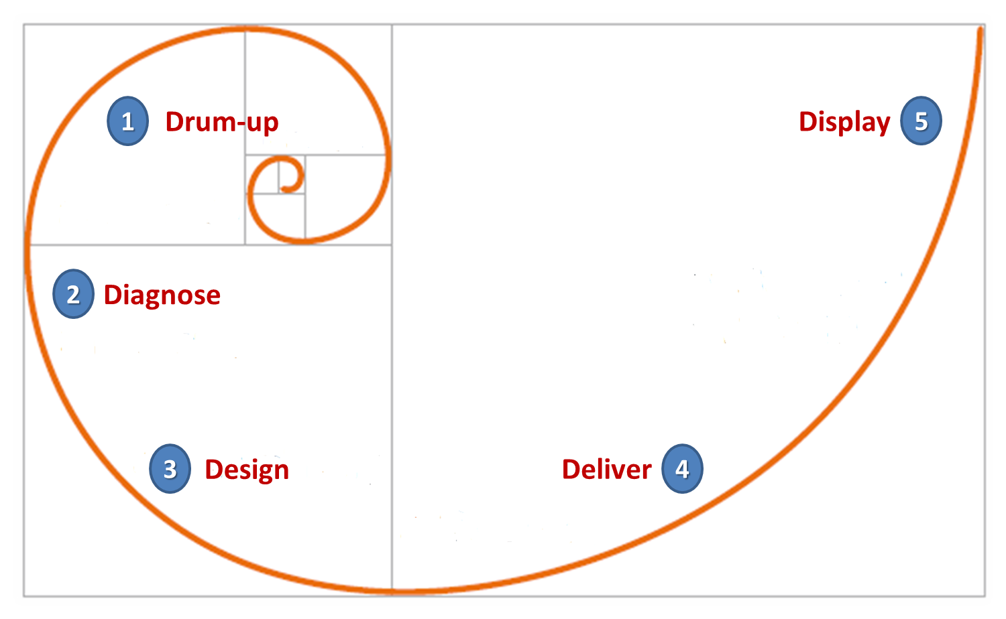
Tahapan Inovasi
Pola Pikir
(Mindseting)
Pelaksanaan (Actualization)
Perancangan
(Technocratic)
Sumber: TWW Utomo (2015)

Slide 6
Dari Ide ke Rencana Tindak
Tahap
Output
Drum Up
Ide
Diagnosa
Inovasi
Diagnosa
Inovasi
Rencana Tindak
Design
Diwujudkan
Hasil Inovasi
Design
Rencana Tindak
Ditayangkan
Promosi
Source: TWW Utomo (2015)

Slide 7
Perubahan Pola Pengelolaan
Era Industrialisasi | Managemen Baru
Spesialisasi | Beragam
Rencana Jangka Panjang | Strategi Yang Luwes
Hirarki | Kerja Tim
Produksi Masal | Personalisasi
Praktik Terbaik | Design Kreatif
Pembedaan Buruh | Pemikiran Terintegrasi
Source: Deloitte (2009)

Slide 8
Target Inovasi
Tanggung
Jawab
Inovasi
Peduli dan
Cekatan
Akuntabel

Slide 9
Instrumen Dasar Inovasi
Standar Pelayanan Minimum
PP No. 65/2005 tentang Pedoman Penyusunan dan Penerapan SPM
Standar Pelayanan Publik
UU No. 25/2009 tentang Pelayanan Publik
Kepemerintahan
UU No 23/2014 tentang Pemerintahan Daerah
Inovasi Pelayanan Publik
“Satu Unit-kerja, Satu Inovasi” (SUSI) untuk mewujudkan kesinambungan inovasi pelayanan publik

Slide 10
Sasaran Inovasi Daerah
Peningkatan
Pelayanan Publik
Inovasi
Daerah
Pemberdayaan dan Peran Serta
Masyarakat
Peningkatan
Daya Saing Daerah

Slide 11
Prinsip Prinsip Inovasi Daerah
Peningkatan efisiensi;
Perbaikan efektivitas;
Perbaikan kualitas pelayanan;
Tidak menimbulkan konflik kepentingan;
Berorientasi kepada kepentingan umum;
Dilakukan secara terbuka;
Memenuhi nilai kepatutan;
Dapat dipertanggungiawabkan hasilnya tidak untuk kepentingan diri sendiri

Slide 12
Bentuk Inovasi Daerah
Inovasi tata kelola Pemerintahan Daerah
Inovasi Pelayanan Publik
Inovasi Daerah lainnya sesuai dengan Urusan Pemerintahan yang menjadi kewenangan Daerah.

Slide 13
Pengusul Inovasi Daerah
Kepala Daerah;
Anggota DPRD;
ASN;
Perangkat Daerah;
Anggota masyarakat.

Slide 14
Potensi Penghambat Inovasi?
ENGGAN MEMBUBARKAN ATAU MENGHENTIKAN PROGRAM ATAU UNIT YANG GAGAL
BUDAYA TAK MAU AMBIL RESIKO
TERLALU BERGANTUNG KEPADA KESUKSESAN INSTANSI LAIN SEBAGAI BAHAN INOVASI
KEPADATAN TUGAS DAN HAMBATAN ADMINISTRATIF
TANPA INOVASI
TEKNOLOGI MEMUNGKINKAN NAMUN BUDAYA DAN STRUKTUR ORGANISASI TIDAK MEMUNGKINKAN
PERENCANAAN DAN ANGGARAN YANG BERDURASI PENDEK
TAK ADA PENGHARGAAN ATAU INSENTIF UNTUK MELAKUKAN INOVASI
KETERAMPILAN YANG RENDAH DALAM MELAKUKAN PERUBAHAN DAN MENGHADAPI RESIKO
SUMBER: Adaptasi dari Mulgan and Albury (2003)

Slide 15
Dengan Demikian
Pertimbangan dasar dalam inovasi pada pemerintahan, tidak hanya bertumpu pada akibat atau konsekwensi, namun juga pada pertimbangan ketepatan dan kemanfaatan dari inovasi tersebut,
Inovasi sangat tergantung pada faktor institusi atau struktur organisasi,
Inovasi pada pemerintahan adalah ihwal perubahan kecil yang terencana,
Inovasi berarti menerapkan upaya yang sukses dari berbagai sumber atau instansi lain,
Inovasi harus diwujudkan dan dievaluasi secara berkesinambungan.

Slide 16
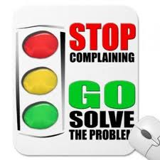
Terima Kasih

